Slide 1
Revisión de estudios clínicos
Becados Medicina Interna
Diciembre 2024

Slide 2
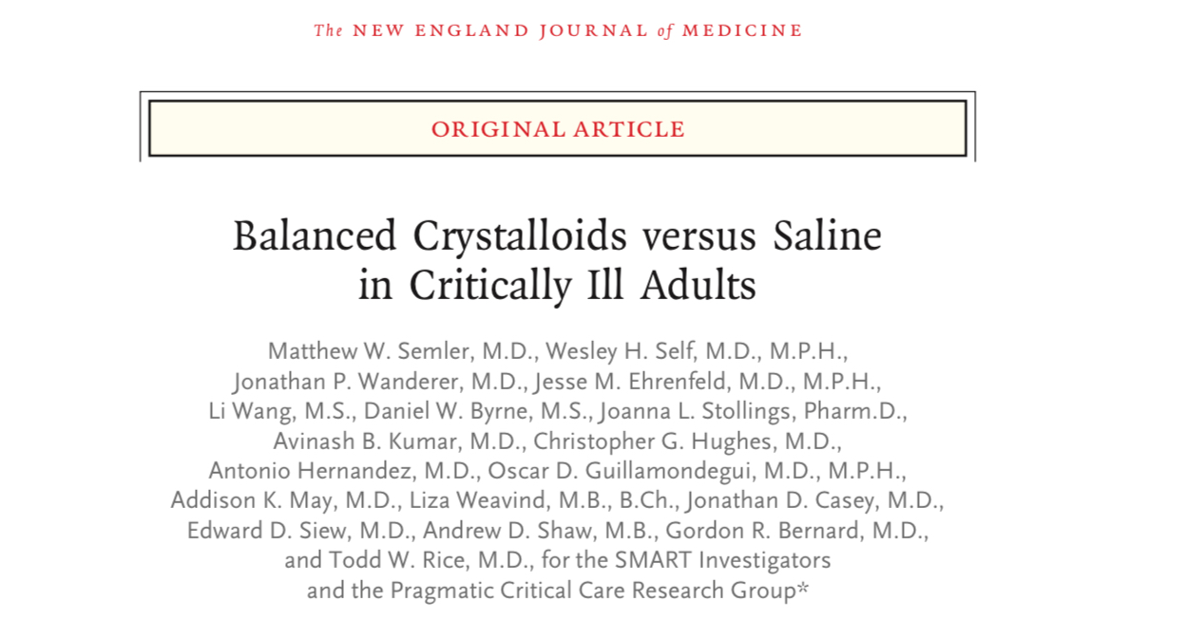

Slide 3
INTRODUCCIÓN (Importancia)
Las soluciones cristaloides intravenosas comúnmente se han ocupado en pacientes graves y en cuidados críticos.
Históricamente la solución salina (NaCl 0.9%) se ha ocupado con mayor frecuencia.
Datos sugieren que la solución salina IV puede asociarse a acidosis metabólica hiperclorémica, AKI y muerte…
Las soluciones cristaloides más balanceadas, pueden asociarse a menores tasas de los eventos previamente mencionados?
Estudios previos no informaron diferencias significativas en el resultado de ningún paciente entre aquellos que recibieron cristaloides balanceados v/s solución salina.

Slide 4
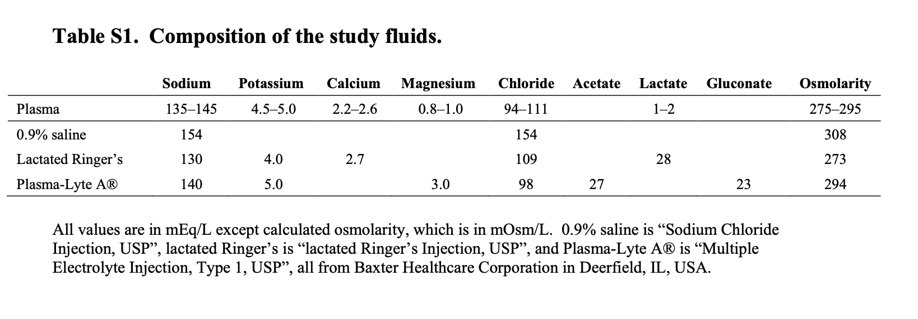
INTRODUCCIÓN (Importancia)
HIPOTESIS DIAGNOSTICA:
El uso de cristaloides balanceados resultaría en una menor incidencia de muerte, nueva inicio de TRR y Falla renal persistente en comparación que la solución salina.

Slide 5
METODOLOGÍA
Diseño: Estudio pragmático,randomizado por conglomerados, múltiples cruces
Participantes: 15802 adultos en UCI → en 5 UCI de Vanderbilt University Medical Center (centro académico). En Nashville, Tennessee, Estados Unidos.
¿Cuándo?: Entre junio de 2015 a abril de 2017
Las unidades se alternaron mensualmente para administrar soluciones balanceadas o cristaloides

Slide 6
METODOLOGÍA
Outcome primario: Eventos renales adversos (MAKE 30) dentro de los primeros 30 días tras la admisión en UCI → compuesto
Mortalidad intrahospitalaria (30 días o hasta el alta hospitalaria).
Inicio de TRR nueva.
Falla renal persistente: creatinina ≥200% del valor basal.
Outcome secundario:
Mortalidad intrahospitalaria antes del alta de UCI, a 30 días y 60 días.
Días libres de intervención en los primeros 28 días: UCI, VMI, vasopresores, TRR.
Renales: incidencia de nueva TRR, incidencia de falla renal persistente, gravedad de AKI (KDIGO > o igual a 2), cambios en creatinina durante hospitalización (más alta durante estadia hospitalaria, cambio desde el basal al valor más alto, valor final de creatinina antes del alta o al día 30)

Slide 7
Metodología: PICO
Población | Adultos mayores de 18 años críticamente enfermos ingresados en UCI, heterogénea (excluye TRR previa)
Intervención | Administración IV de soluciones balanceadas (RL o plasma lyte A)
Comparación | Administración IV de solución salina 0.9%
Outcome | 1°: Incidencia de eventos renales mayores (compuesto) 2°: mortalidad intrahospitalaria a los 30 y 60 días, Días libres de UCI, VMI, DVA o TRR los primeros 28 días.

Slide 8
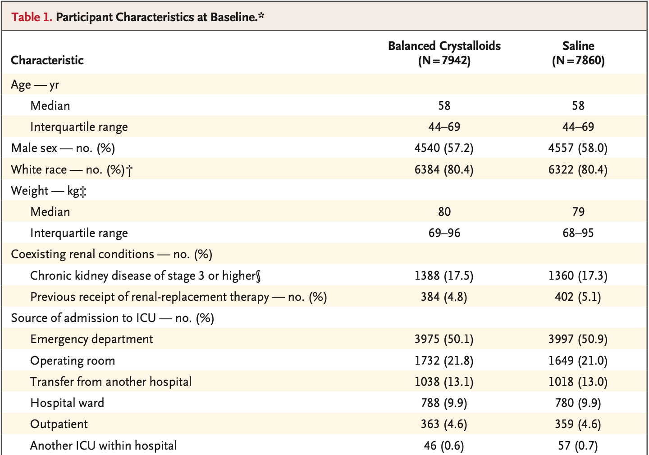
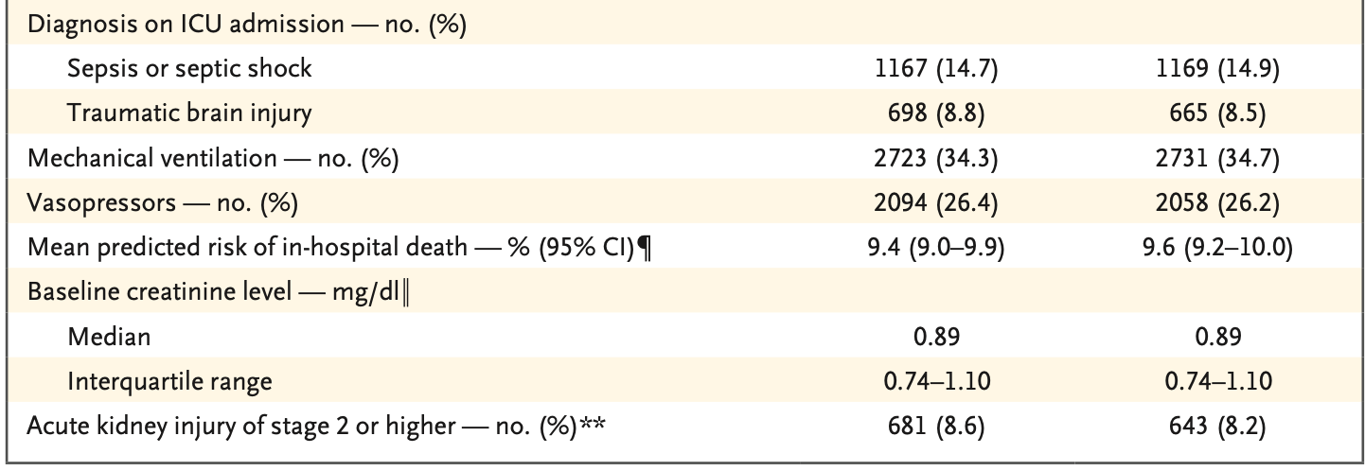
METODOLOGÍA

Slide 9
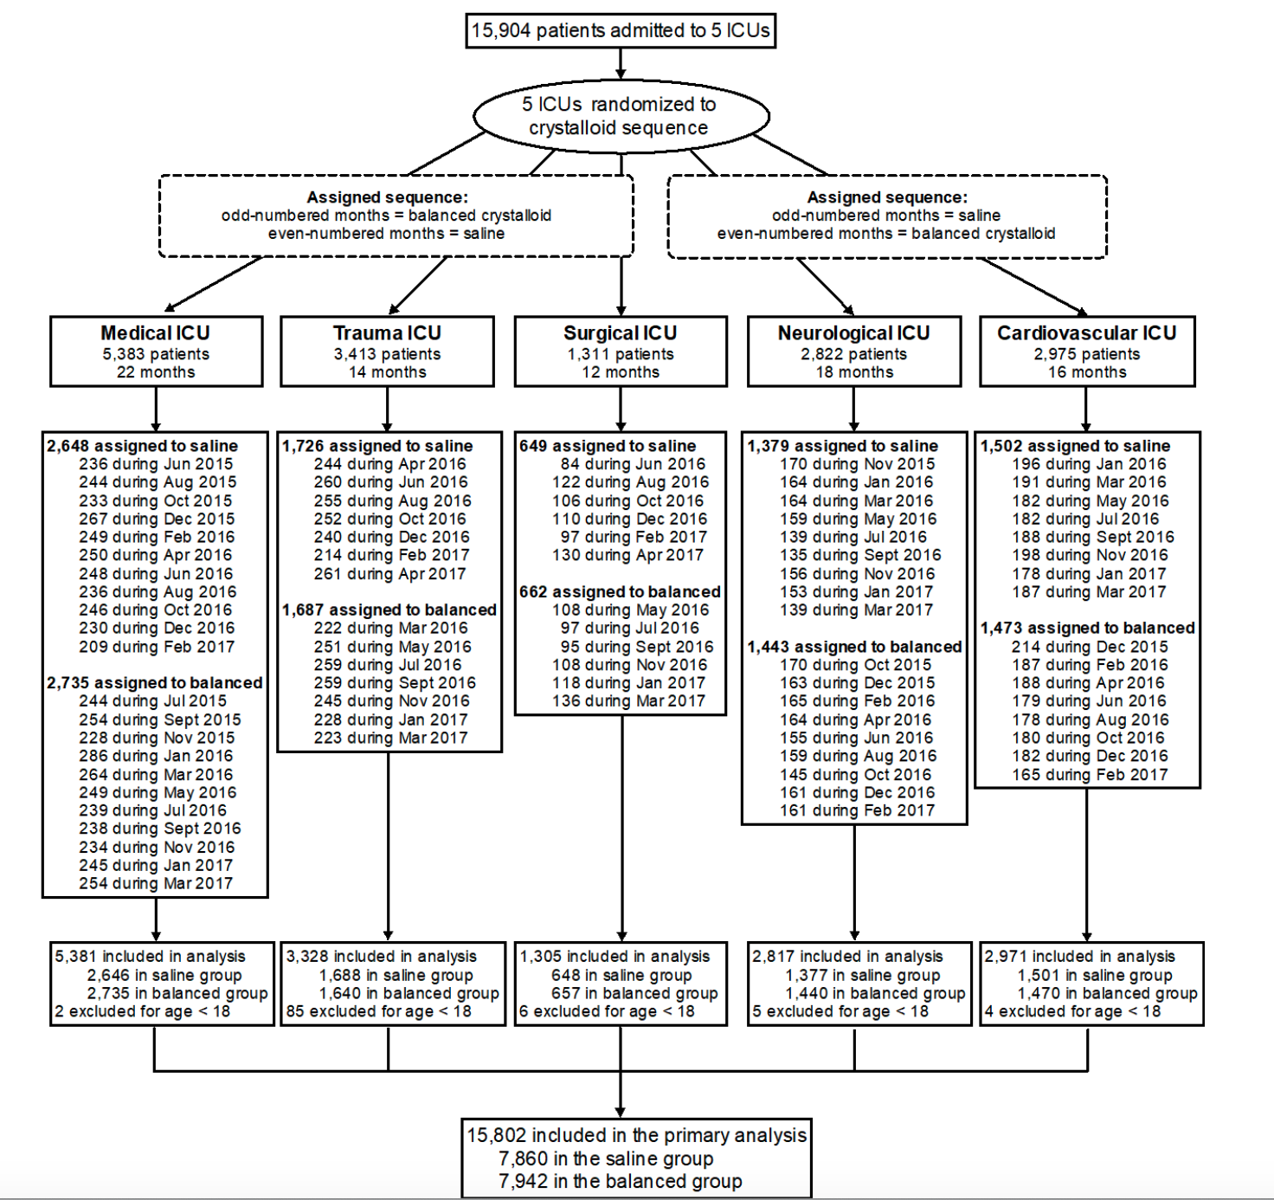

Slide 10
01
TIPO DE ESTUDIO
Estudio clínico pragmático, abierto, randomizado por conglomerados, múltiples cruces, unicéntrico (múltiples UCI)
02
ÁMBITO
Vanderbilt University Medical Center EEUU 5 UPC
SMART- MED: UCI médica
SMART- SURG: UCI quirúrgica, neuro, CV, trauma
03
INSCRIPCIÓN
Inicio: 01 Junio 2015
Término: 30 Abril 2017
04
SEGUIMIENTO
Enrolamiento: Ingreso UPC
Seguimiento: 60 días
05
ANÁLISIS
Intención de tratar (intention-to-treat)
06
MAKE a los 30 días
Cristaloides balanceados → 1139/7942 (14,3%)
Cristaloides salinos → 1211/7860 (15,4%)
RESULTADOS PRIMARIOS
Notes:
Prágmatico: Enfoque de investigación que busca obtener resultados que sean aplicables a situaciones de práctica clínica habitual, entonces no se controlan las variables. Por eso los estudios pragmáticos suelen tener criterios de inclusión más amplios y menos restricciones en el seguimiento y en la administración de la intervención.
Múltiples cruces: Tipo de estudio donde los participantes reciben diferentes tratamientos en secuencia y esto se puede repetir varias veces. En un estudio de múltiples cruces los participantes pueden recibir los tratamientos en más de dos períodos. *pacientes que estuvieron durante 1 mes completo en UPC e iban a iniciar nuevo mes se expusieron a ambas intervenciones*
Randomizado por conglomerados: Aleatorización no es individual y es por grupo. En este estudio todos los pacientes ingresados UPC médica durante el mes de junio 2015 recibieron tratamiento con cristaloides salinos luego en julio 2015 todos recibieron cristaloides balanceados y así se aleatorizaron por grupos y no individualmente.

Slide 11
Validez interna y externa

Slide 12
Validez interna: ¿Son válidos los resultados del estudio?
¿Para qué sirve?
Evalúa desenlaces descritos comparando el uso de soluciones balanceadas con solución salina 0,9% en paciente crítico. Terapias ampliamente indicadas.
¿Se ha comparado con otro estudio?
Estudios observacionales previos y pre-clínicos que mostraban asociación entre uso solución salina 0,9% en pacientes críticos y complicaciones renales.
Resultados concordantes con estudio SALT-ED para pacientes no críticos.
¿Incluye un espectro adecuado de participantes?
Se incluyó a 15.802 pacientes.
Número de participantes estimados según requerimientos estadísticos.
Criterios de exclusión acotados y bien definidos.
Pacientes provenientes de un único centro.
Aleatorización Impresiona adecuada, con distribución homogénea de las características descritas en ambos grupos.

Slide 13
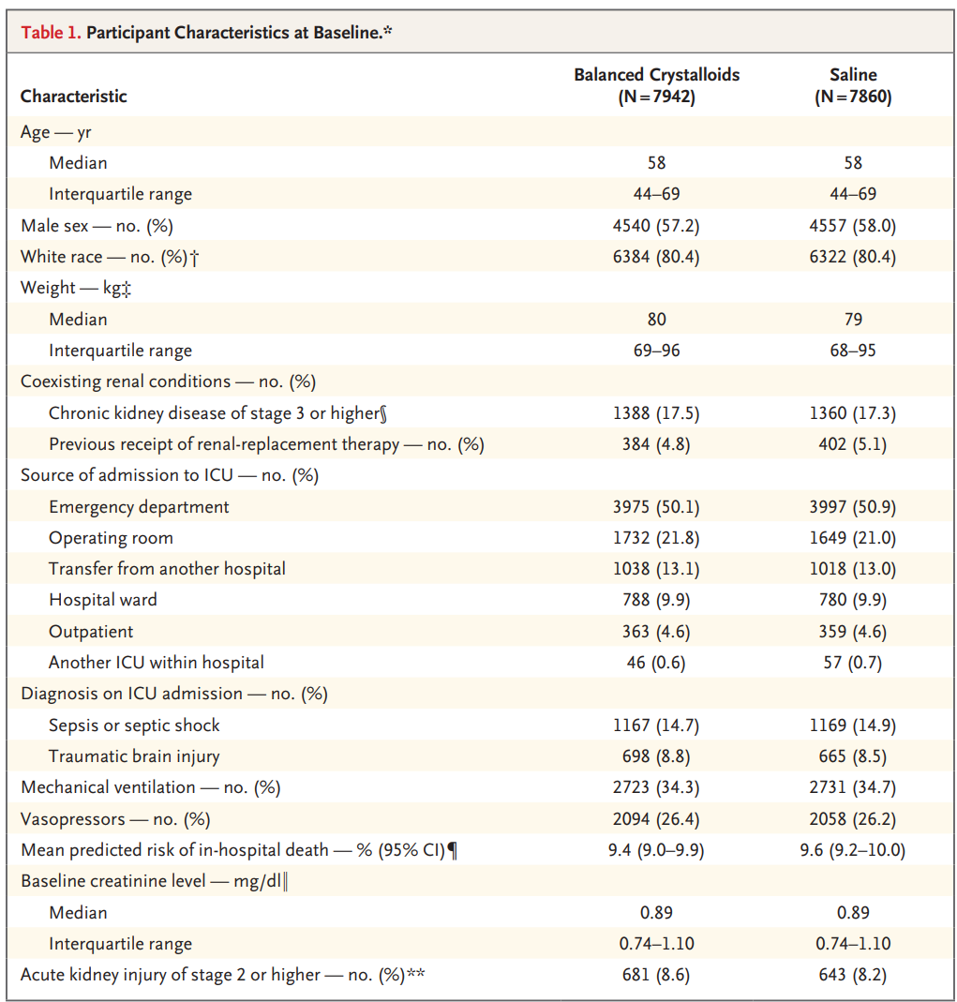

Slide 14
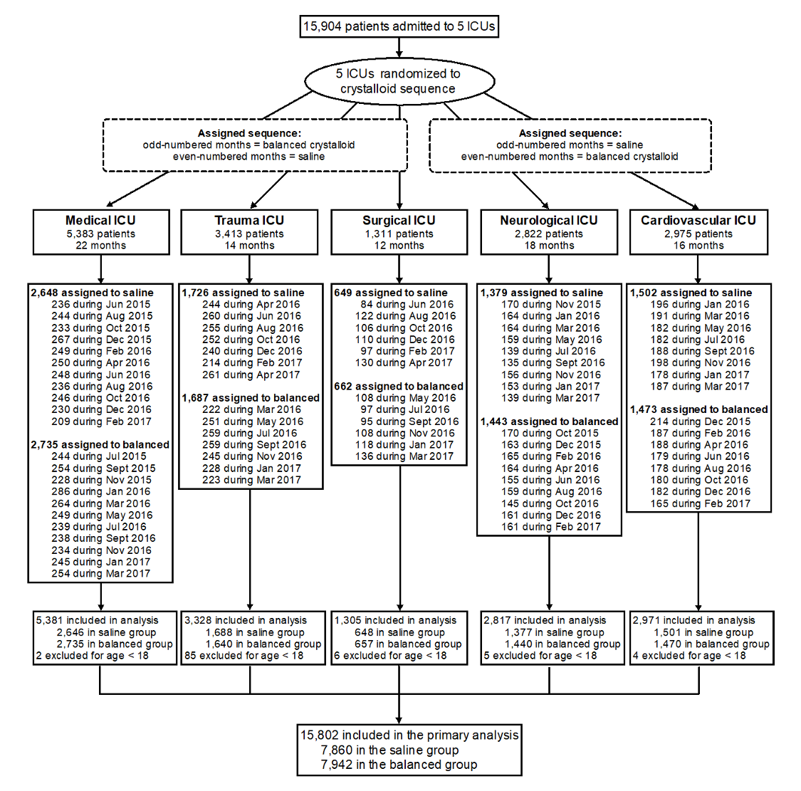
Sesgo de expectativa
Randomizado, controlado, abierto (unblinded).
Sesgo del examinador
Randomizado, sin ciego.
Sesgo de desgaste
Perdida <10%, balanceada.
Sesgo de seguimiento
Intención de tratar. Dos análisis interinos.
Sesgo presupuestario
No descrito. Sin conflicto de interés presupuestario en los investigadores.
Validez interna aceptable: Diseño aleatorizado, análisis por intención de tratar y control de sesgos importantes (abierto [unblinded]; ineludible por diseño).
Notes:
Sesgo de ejecución: sesgo de ejecución fue abordado mediante la capacitación de los investigadores para garantizar la consistencia en la recolección de datos, y se realizaron revisiones ciegas de los expedientes médicos para confirmar los eventos clínicos .

Slide 15
Validez externa - Extrapolación a la población
En el presente estudio se realiza el análisis de una gran cantidad de pacientes adultos críticamente enfermos, que ingresan desde distintos servicios a UCI. Desde el punto de vista de las características y motivos de ingreso de los pacientes, logra representar distintos motivos por los cuales el paciente se encuentra críticamente enfermo, pero todos ellos provienen de un único centro, con un origen étnico-racial homogéneo, lo cual limita la extrapolación a otras poblaciones.
¿Representa adecuadamente a los pacientes?
Población de 18 años o más que ingresa a la Unidad de Paciente Crítico. Leve predominio masculino (58%) con sobrerrepresentación de personas de raza blanca (80.4%).
Población representativa de un único centro (Vanderbilt University Medical Center). Presencia de UCI neurológica, cardiológica, trauma, médica y quirúrgica.

Slide 16
Validez externa - Extrapolación a la población
En el presente estudio se realiza el análisis de una gran cantidad de pacientes adultos críticamente enfermos, que ingresan desde distintos servicios a UCI. Desde el punto de vista de las características y motivos de ingreso de los pacientes, logra representar distintos motivos por los cuales el paciente se encuentra críticamente enfermo, pero todos ellos provienen de un único centro, lo cual limita la extrapolación a otras poblaciones
¿Representa adecuadamente a los pacientes?
Población de 18 años o más que ingresa a la Unidad de Paciente Crítico. Leve predominio de hombres (58%) con sobre representación de personas de “raza blanca” (80%)
Población representativa de un único centro. Presencia de UCI neutológica, cardiológica, trauma, médica y quirúrgica.

Slide 17
Resultados

Slide 18
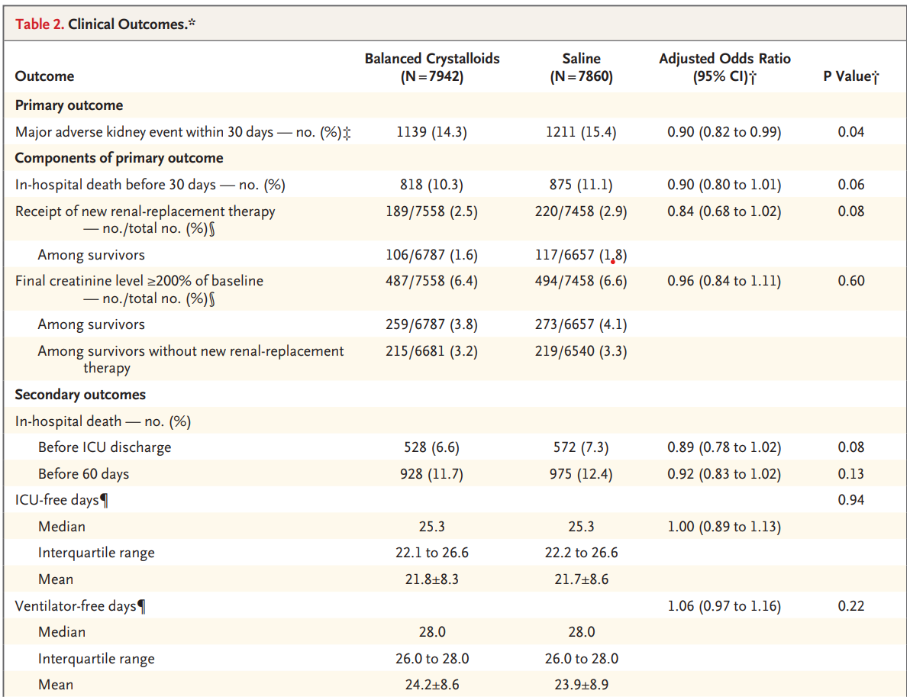

Slide 19
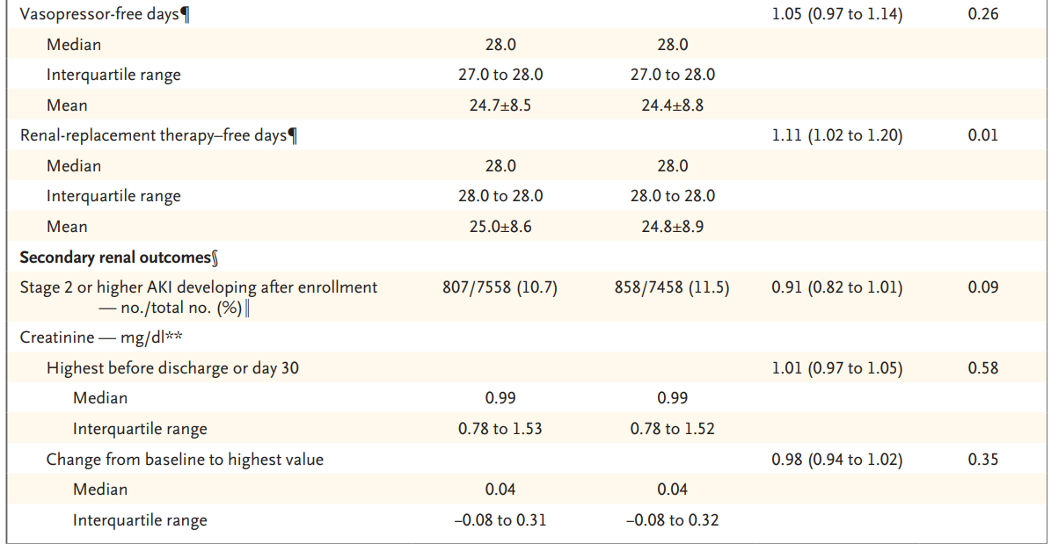

Slide 21
Aplicación clínica, conclusión y discusión

Slide 22
APLICACIÓN CLÍNICA
La selección del tipo de fluido puede mejorar el curso clínico del paciente, mejorando así sus resultados.
Los hallazgos pueden llevar a cambios en protocolos de tratamiento en UPCs, fomentando un enfoque más centrado en el uso de cristaloides balanceados.

Slide 23
CONCLUSIÓN
La administración intravenosa de cristaloides equilibrados en lugar de solución salina, tuvo un efecto favorable en el resultado compuesto de muerte, inicio de TRR y AKI persistente en paciente adultos gravemente enfermos.
Resultados modestos en términos de porcentajes, pero si los datos se aplicaran a la atención de más de 5 millones de pacientes admitidos en UCI cada año, la reducción de muertes, nuevas terapias de reemplazo renal o la disfunción renal persistente podría ser sustancial
Notes:
(outcome compuesto).

Slide 24
DISCUSIÓN
Con los datos expuestos:
El uso de cristaloides balanceados resultó en una diferencia de 1.1 pto % a favor del outcome primario en comparación con la solución salina. Consistente con otros ensayos (SALT-DT).
Tamaño modesto del efecto logrado en términos porcentuales.
Datos sugieren que el uso de cristaloides balanceados podrían evitar los outcomes primarios en 1 de cada 94 pacientes ingresados a UPC.
La diferencia de los resultados entre ambas soluciones comparadas pareció ser mayor en pacientes con sepsis y los pacientes que recibieron volúmenes mayores de cristaloides isotónicos.
Énfasis en la necesidad de un enfoque individualizado en la administración de fluidos, considerando las características específicas de estos y de cada paciente. Los resultados de este estudio no proporcionan orientación sobre el uso de cristaloides balanceados en lesiones cerebrales traumáticas.

Slide 25
DISCUSIÓN
Ventajas: Gran tamaño muestral, comparación con estudios previos que avalan el uso de cristaloides balanceados y bajo sesgo de selección.
Limitaciones: Unico centro de estudio, susceptibilidad a sesgo de tratamiento con respeto al inicio de TRR, conocimiento del equipo clínico de fluido administrado a cada paciente, falta de seguimiento a largo plazo.

Slide 26
Revisión de estudios clínicos
Becados Medicina Interna
Diciembre 2024

